Slide 1
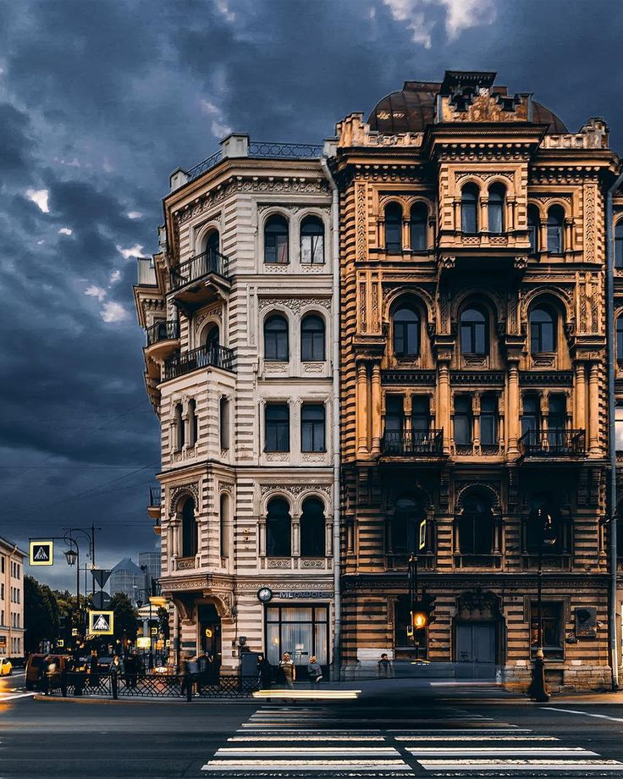
ПРОЕКТ
ЧАСТНЫЕ ИНВЕСТИЦИИ В ВЕЧНЫЕ ЦЕННОСТИ
В рамках Национального проекта «Культура»

Slide 2
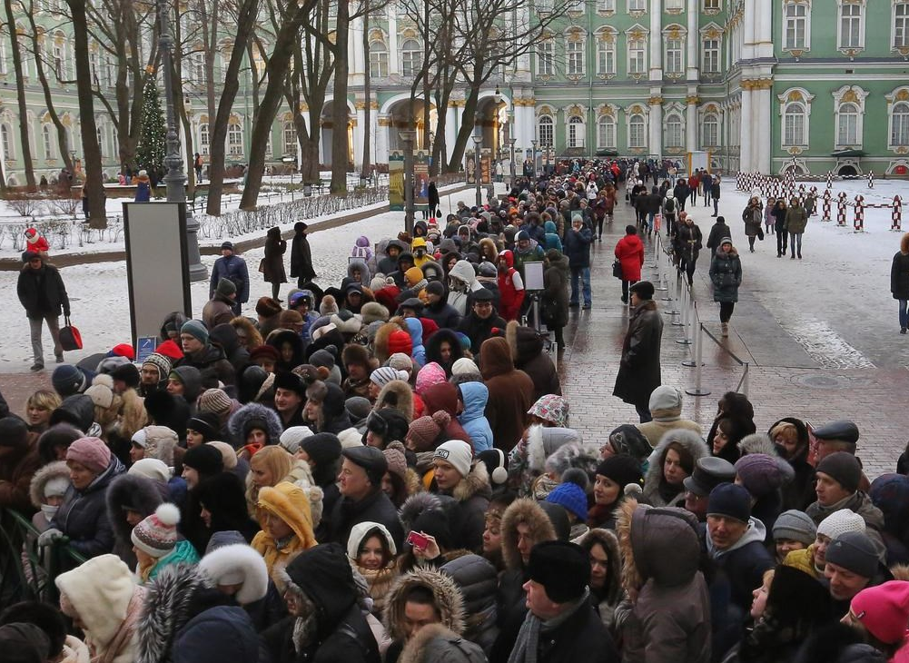
Высокий спрос на культуру и исторические
традиции меценатства в России
Мамонтов С.И.
Третьяков П.М.
Тенишева М.К.
Морозов С.Т.

Slide 3
Общий объем инвестиций в культуру в России недостаточен. Объем и доля частных инвестиций стабильно низкая
РОССИЯ 2020
Объем средств в рамках нац. проектов, млрд руб.
630,4 млрд руб.
25,2 млрд рублей частных инвестиций (4%)
54,4 млрд рублей на объекты ОКН
Культура
136,4
0,5%
Общая потребность в инвестициях только в объекты ОКН – более 4 трлн руб.
Инвестиции в сферу культуры, млрд руб.
26 130
млрд руб.
Доля частных инвестиций в расходах на культуру
Источник: budget.gov.ru

Slide 4
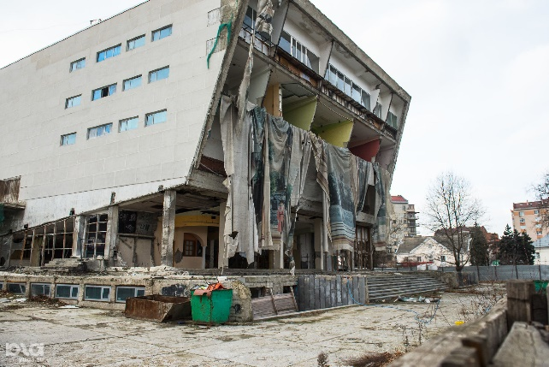
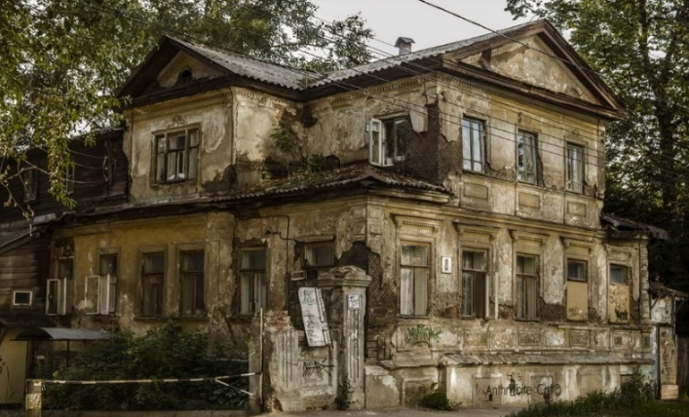
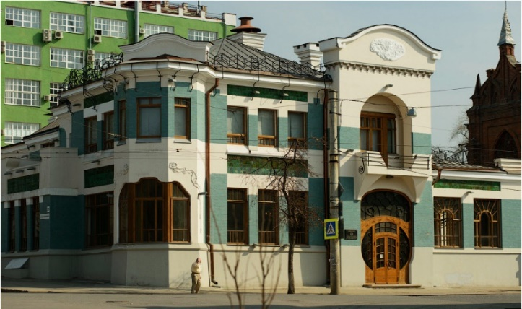
Цель проекта
2020 г.
2024 г.
2030 г.
Увеличить общий объем частных инвестиций в развитие/ сохранение объектов культуры
25,2
Млрд Р
>100
Млрд Р
>300
Млрд Р
ОБЪЕКТЫ КУЛЬТУРЫ
Объекты культурного наследия (ОКН)
Творцы и таланты, включая детские коллективы
Произведения культуры и искусства
Объекты культуры (здания), не относящиеся к ОКН
Креативные кластеры

Slide 5
Ключевые задачи и результаты проекта
1
2
3
4
Создание государственного оператора частных инвестиций в культуру
Создание
единого портала объектов культуры для потенциальных инвесторов/населения
Создание
механизмов участия населения в поддержке отдельных объектов культуры
Участие
государства и механизмы помощи инвесторам
Задачи
Государственный оператор создан и приступил к работе (Минкультуры, Минэк)
Портал создан и запущен в промышленную эксплуатацию
На портале размещена информация о не менее, чем 10 000 объектах культуры к 2024 году
Утвержден механизм частных инвестиций/ пожертвований физических лиц в объекты культуры;
Реализован пилотный проект. Принято решение о тираже
Количество субъектов РФ с опытом привлечения частных инвестиций, в том числе на базе ГЧП в сфере культуры:
2024г. – не менее 40
2030г. – все субъекты
Результаты
ВНЕ ПРОЕКТА*
Включение объектов
культуры в программы лояльности без необходимости увеличения стоимости услуги на 20% НДС
Результат:
40 млн. клиентов банков – физических лиц имеют возможность использовать бонусные баллы для посещения объектов культуры.
*Задача не входит в проект и может быть реализована в рамках операционной деятельности

Slide 6
Создание государственного оператора частных инвестиций в культуру
1
Проблема:
Отсутствие соответствующей экспертизы/опыта/человеческих ресурсов для системной работы. Механизмы ГЧП сложны и непонятны
Результат:
Государственный оператор создан и приступил к работе
МИНКУЛЬТУРЫ
РОССИИ
ОПЕРАТОР\
АГЕНТСТВО
ИНВЕСТОРЫ
Функции оператора:
Методологическая помощь и обучение РОИВ
Организация и управление ГЧП/концессий в сфере культуры
Функции контроля и мониторинга проектов
Структурирование отдельных проектов
Поддержка актуальности информационного портала
Урегулирование конфликтов интересов
Ресурсы и финансирование:
~ 210 млн рублей в год, включая персонал, недвижимость и прочие расходы

Slide 7
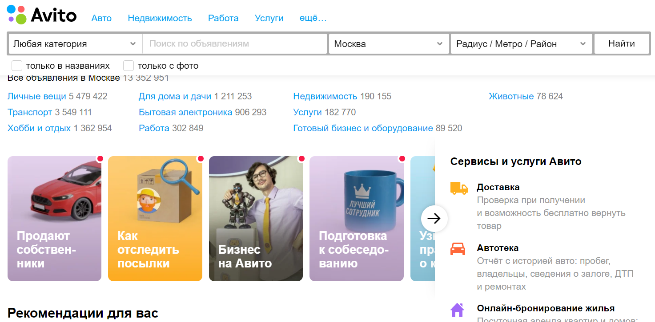
2
Создание единого портала объектов культуры
для целей привлечения и работы с инвесторами
Проблема:
Отсутствие единого источника информации об объектах культуры в качестве объектов потенциальных инвестиций и участия населения в выборе приоритетов (краудсорсинг)
Результат:
Портал создан (на базе портала Культура.РФ) и запущен в промышленную эксплуатацию
На портале размещена информация о не менее, чем 10 000 объектах культуры к 2024 году
Ресурсы и финансирование:
~ 20-25 млн рублей техническая разработка с учетом «подтягивания» информации из существующих источников

Slide 8
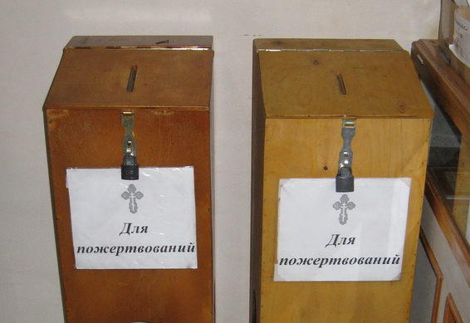
Создание механизмов участия населения в поддержке отдельных объектов культуры
3
Проблема:
Нет рабочего механизма участия населения (частных пожертвований) на развитие объектов культуры
Результат:
Утвержден механизм частных инвестиций/ пожертвований физических лиц в объекты культуры;
Реализован пилотный проект. Принято решение о тираже
Ресурсы и финансирование:
нет

Slide 9
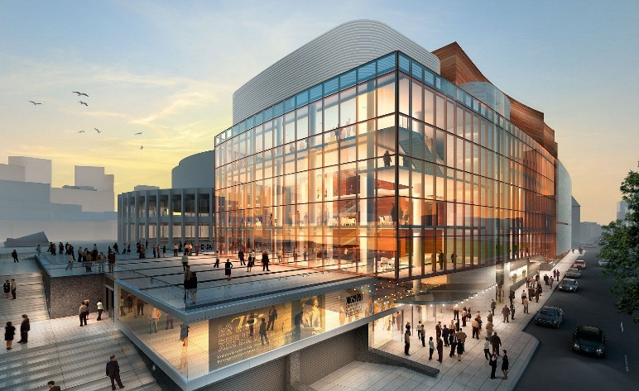
4
Участие государства и механизмы помощи инвесторам
с внесением изменений в законодательство
Симфонический дом Монреаля, Канада, открыт с 2011 г.
Проблема:
Крайне низкая экономическая привлекательность потенциальных инвестиций в культуру, в т.ч. с учетом действующих механизмов (налоговый вычет и т.п.)
Результат:
Количество субъектов РФ с опытом привлечения частных инвестиций, в том числе на базе ГЧП в сфере культуры:
2024 г. – не менее 40
2030 г. – все субъекты РФ
Стороны | Частный партнер: SNC-Lavalin Публичный партнер: Прав-во Квебека и Минкульт
Объем инвестиций | 259 млн канадских $, из них: 75 млн $ - публичный партнёр + ежегодные платежи за доступность на стадии эксплуатации объекта
Срок соглашения | На 27 лет (частная собственность). Передача в публичную после окончания соглашения
Способ окупаемости | Плата за доступность Оплата за билеты и др. услуги Проведение мероприятий на объекте (вкл. Аренду помещения)
Ресурсы и финансирование:
Зависит от конкретных механизмов и проектов (подлежит индивид. расчету)

Slide 10
ВНЕ ПРОЕКТА
5
Включение объектов культуры в программы лояльности без необходимости увеличения стоимости услуги на 20% НДС
БАНК
ОПЕРАТОР
ФИЗ. ЛИЦО
НДС
Расчет потенциальной стоимости НДС – 48 млн руб. =
Объем бонусов Спасибо * 1% * 20% 24 млрд рублей
МУЗЕЙ
Ставка НДС
условный
отклик
Бонусы
для партнера
1 бонус = 1,0 руб. в т.ч. НДС
Участник
Покупка по карте
Торговая точка
Партнер
ЦПЛ

Slide 11
Механизм реализации проекта
1
2
3
4
Создание государственного оператора частных инвестиций в культуру
Создание
единого портала объектов культуры для потенциальных инвесторов
Создание
фондов для участия населения в поддержке отдельных объектов культуры
Участие
государства и механизмы помощи инвесторам
Задачи
Является необходимой для реализации всех остальных задач
Реализация в 3 этапа:
Методология и разработка инструментов
Пилотирование
Подведение итогов пилота и принятие решения о тираже
Задача может быть реализована в рамках операционной деятельности
Включение объектов
культуры в программы лояльности без необходимости увеличения стоимости услуги на 20% НДС*

Slide 12
Реализации проекта интересна всем уровням органов исполнительной власти …
Заказчик
Национальные цели
Показатели
2019 факт
2020 оценка
2030
Индекс вовлеченности в систему воспитания гармонично развитой и социально ответственной личности …, %
Индекс %
ФЕДЕРАЛЬНЫЙ уровень
Возможности для самореализации и развития талантов
Голикова Т.А.
млн. посещений
Увеличение числа посещений культурных мероприятий в три раза по сравнению с 2019 г.
РФ
РТ
РЕГИОНАЛЬНЫЙ уровень
Главы субъектов
Достойный, эффективный труд и успешное предпринима-тельство
Индекс физического объема инвестиций в основной капитал, в % к 2020 году
Индекс %
МЕСТНЫЙ уровень
млн. человек
Увеличение числа занятых в сфере малого и среднего предпринимательства, включая ИП и самозанятых
Главы муниципалитетов
РФ
РТ

Slide 13
… и позволит учесть интересы всех вовлеченных сторон
1
2
3
НАСЕЛЕНИЕ
ГОС. ОРГАНЫ
ЧАСТНЫЕ ИНВЕСТОРЫ
Возможность участия в выборе приоритетных объектов культуры и их целевом назначении
Увеличение посещаемости
Создание условий для творческого развития и самореализации
Создание новых рабочих мест, включая развитие туризма
Федеральный уровень (Голикова Т.А.)
Региональный уровень (главы субъектов РФ)
Местный уровень (главы муниципалитетов)
Создание доп. возможностей для инвестирования
Получение экономической выгоды
Повышение статуса за счет сотрудничества с государством
Доп. инструмент выполнения целей Нац. проекта без увеличения финансирования
Снижение фин. нагрузки на содержание объектов культуры
4
РАБОТНИКИ КУЛЬТУРЫ
Создание условий для развития молодых талантов
Повышение престижа и условий труда сотрудников культуры
Возможность развития традиционных народных промыслов

Slide 14
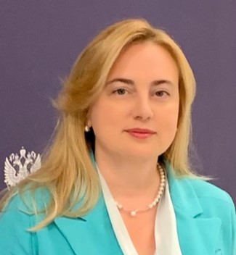
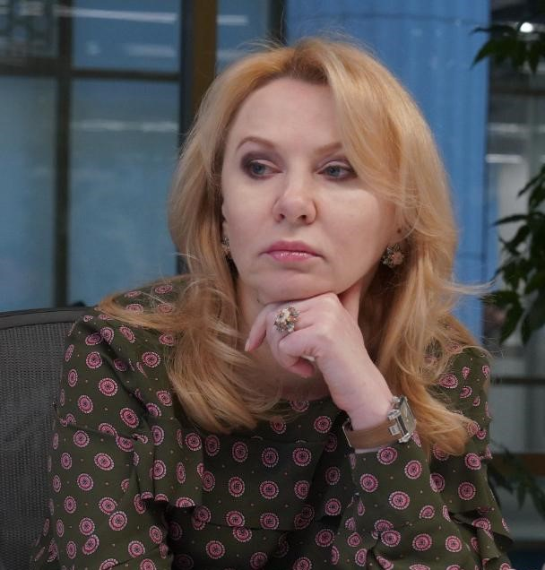
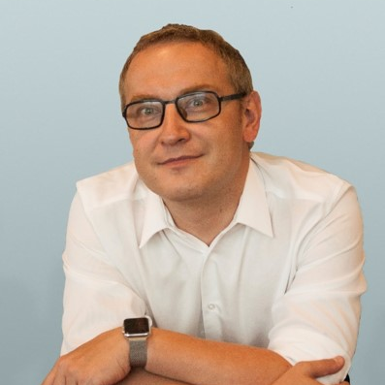
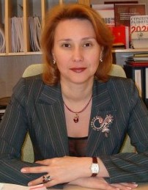
КОМАНДА ПРОЕКТА
Жанна Алексеева
Ольга Корниенко
Андрей Князев
Виктория Гурьянова
Минкультуры России
Минстрой России
Группа Сбер
Правительство
Астраханской области

Slide 15
ПРИЛОЖЕНИЯ

Slide 16
Мероприятия для реализации задач проекта
Задача вне проекта и может решена в рамках операционной деятельности
Создание государственного оператора частных инвестиций в культуру | Создание единого портала объектов культуры для потенциальных инвесторов | Создание фондов для участия населения в поддержке отдельных объектов культуры | Участие государства и механизмы помощи инвесторам | Включение объектов культуры в программы лояльности крупнейших банков за счет исключения механизма НДС во взаиморасчетах банков и объектов культуры
Инвентаризация существующих органов и агентств, участвующих в сопровождении текущих программ инвестирования частного капитала и создания ГЧП (включая Минэкономразвития России); ) | Выбор существующей федеральной платформы для реализации витрины и создание соответствующей ИТ-архитектуры (предлагаемый вариант – использование действующего портала Культура.РФ); | Проведено детальное изучение механизма инвестирования и поддержки отдельных объектов культуры физическими лицами в европейских странах | Инвентаризация текущих механизмов реализации ГЧП и определение целевых механизмов. Анализ возможного участия государства в реконструкции объектов культурного наследия за счет наличия обязательств по целевому использованию близлежащих территорий и МГД; | Подтверждение оценки финансового эффекта от реализации проекта и внесение изменений в нормативно-правовые акты с целью исключения НДС из взаиморасчетов объектов культуры и операторов программ лояльности крупнейших кредитных организаций и/или иных компаний (например, телеком);
Определена целевая архитектура формирования соответствующего органа. Приоритет – создание специализированного агентства на базе Минкультуры России с наделением его соответствующими полномочиями | Разработка единых стандартов представления объектов культуры на портале, включая информацию для потенциальных инвесторов, а также населения | Совершенствование нормативно-правовой базы, позволяющей существенно упростить возможность инвестирования и поддержки объектов культуры ФЛ, а также повысить привлекательность данной деятельности. При необходимости, создание общефедерального или региональных фондов (под каждый значимый объект культуры) для привлечения средств граждан | Разработка упрощенного порядка изменения статуса объекта культуры для целей приспособления под современные нужды | Выбор 1-3х партнеров и проведение пилотного проекта
 | Определение органа, ответственного за техническую поддержку, актуализацию информации |  | Разработка типовых моделей окупаемости проектов (вкл. программы финансирования ГЧП/концессий со стороны кредитных организаций) | Разработка программы коммуникаций (совместно с партнерами) и доведение информации до населения и объектов культуры
Набор персонала и создание единых правил и инструкций с целью максимального привлечения частных инвесторов в объекты культуры | Доработка существующего ИТ-решения
 |  | Разработка концепции и программы продвижения идей краудфандинга в объекты культуры | Выбор пилотных регионов для проведения апробации предлагаемых изменений и инициатив | Проведение пилотного проекта, подведение итогов, принятие решения о тираже
 | Разработка программы информирования/маркетинга для целевых пользователей и максимального широко освещения возможностей витрины для всех слоев населения и частного капитала
 |  | Запуск пилотного проекта, подведение итогов, принятие решения о тираже | Проведение пилота, подведение итогов, принятие решения о тираже
1
2
3
4

Slide 17
Однако и в мировом масштабе немного примеров успешного взаимодействия частного бизнеса и государства в сфере культуры
Стоимость и кол-во проектов ГЧП в Европе, млрд евро
Меры поддержки ГЧП в мире
 | ФИНАНСОВАЯ | НЕФИНАНСОВАЯ
1 | Софинансирование затрат на создание/ реконструкцию и эксплуатацию объекта Участие в капитале Льготное кредитование | Административная и законодательная поддержка: Ускоренная процедура согласования документов, система «единого окна» Принятие необходимых НПА для стимулирования рынка
2 | Субсидирование: % ставки по кредитам уплаты по аренде и лизингу | Методологическая поддержка и исследование рынка
3 | Гарантии и страхование | Правовое и финансовое консультирование
4 | Государственные льготы: Точечное тарифное регулирование Налоговые льготы Льготы на аренду/лизинг | Информационная и образовательная поддержка: Освещение проектов ГЧП База данных проектов Road-show и поиск возможных источников инвестиций
Кол-во проектов, шт.
Проектов ГЧП по секторам в 2019 г

Slide 18
Анализ ключевых НПА и предложения по изменению
1. «Аренда за 1 рубль»
«Продажа за 1 рубль»
Действующий механизм не привлекателен, так как льготная ставка аренды вступает в действие только после проведения реставрации за свой счет (7 лет)
Предлагается продажа ОКН в собственность/земля в аренду (в собственность для аварийных ОКН) со стартовой ценой 1 рубль
2. Изменения в типовое концессионное соглашение
Расширение перечня видов деятельности, разрешенных для целевого использования передаваемых концессионеру объектов культуры после окончания реконструкции/реставрации
3. Изменения в Федеральный закон «О защите и поощрении капиталовложений в Российской Федерации»
Снижение минимального порога капиталовложений в сфере культуры с 250 млн. рублей до 25-50 млн. рублей
4. Изменение в 115-ФЗ «О концессионных соглашениях)
Включение учреждений (включая предлагаемое к созданию агентство) и ОИВ в сфере культуры и охраны культурного наследия в качестве одной из сторон участия на стороне концедента в обязательствах по концессионному соглашению

Slide 19
Ключевые риски проекта
Отсутствие прямой связи с показателями Нацпроекта «Культура»
Отсутствие инвестиционной привлекательности ГЧП для инвестора (по итогам разработки типовых моделей окупаемости)
… потребность в существенном финансовом участии государства в реализации ГЧП за счет различных механизмов (налоговые льготы, гарантийные фонды и т.п.)
Отсутствие мотивации и надлежащих компетенций для реализации проекта на уровне РОИВ
Низкий приоритет проекта в рамках реализации единого плана

